Slide 1
Kalajoen yhteistarkkailu, vesistötarkkailu v. 2018-2022
Jessica Åsbacka, Eurofins Ahma Oy
22.9.2022

Slide 2
Tarkkailuohjelma, vesistö 2019-2024
Vesistötarkkailu
Vuosittainen tarkkailu
ELY-keskuksen seuranta Kalajoen alaosalla (VP 11000) ja edustalla (Ka-2)
Laaja tarkkailu joka 3. vuosi: 2020 ja 2023
Biologiset tarkkailut v. 2020 ja 2023: piilevä, kasviplankton ja pohjaeläin

Slide 3
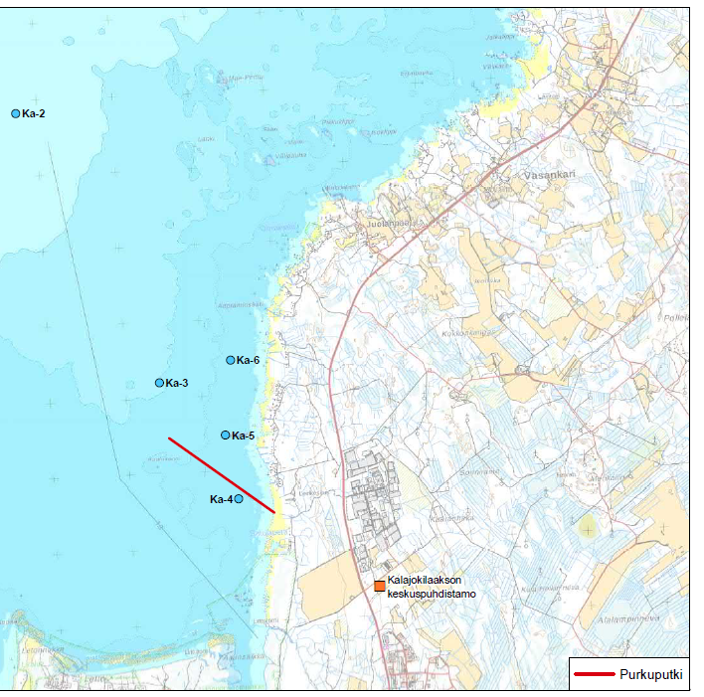
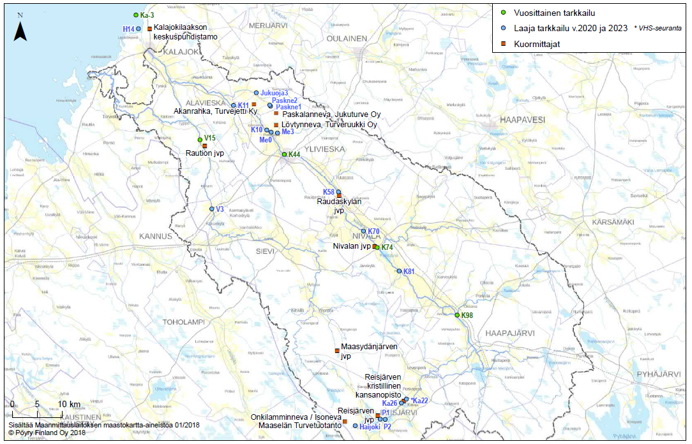

Slide 4
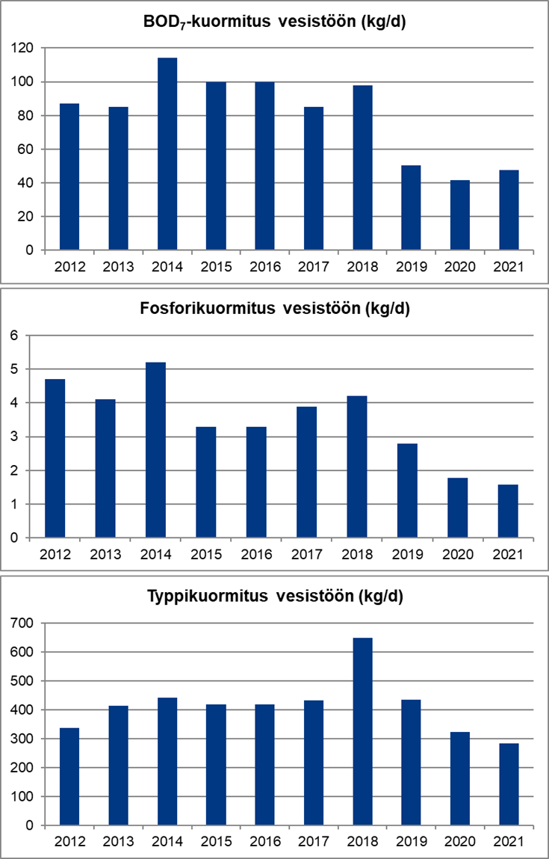
Kuormitus: yhdyskuntajätevedenpuhdistamoiden kuormitus Kalajoen vesistöön v. 2012-2021

Slide 5
Kuormitus: turvetuotannon kuormitus Kalajoen vesistöalueella v. 2012-2021

Slide 6
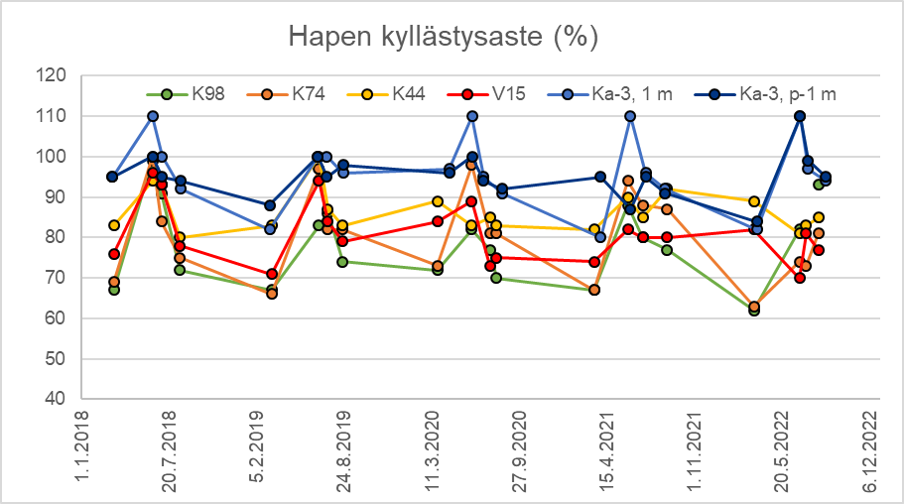
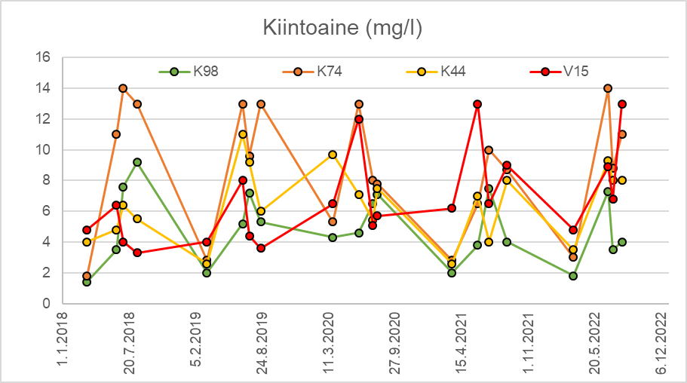
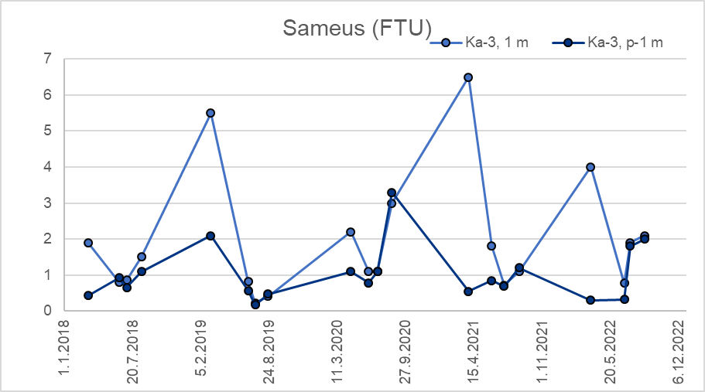
Vuosittainen vesistötarkkailu 2018-2022

Slide 7
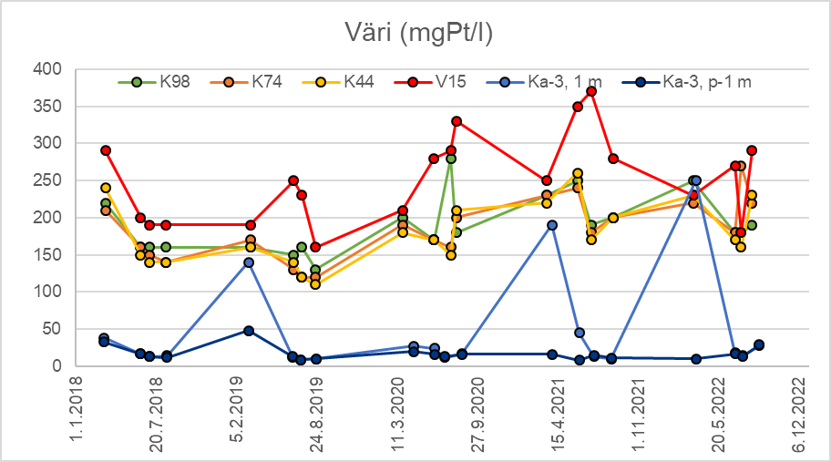
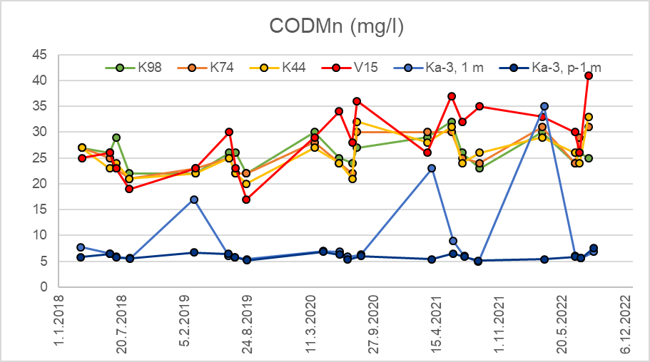
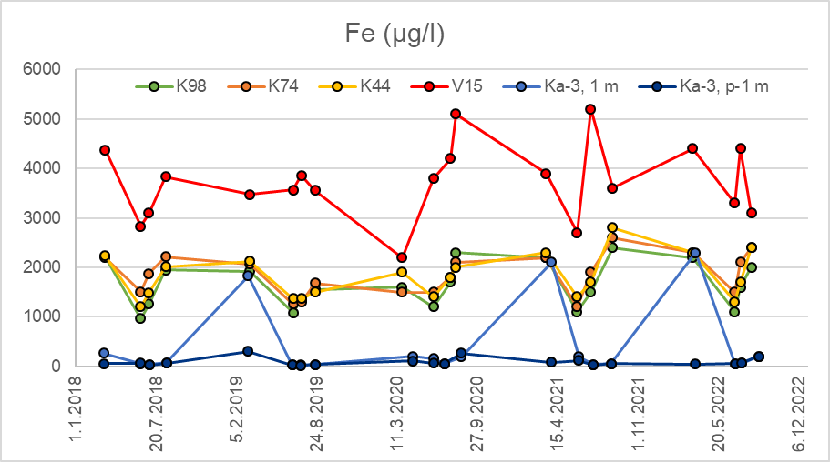
Vuosittainen vesistötarkkailu 2018-2022

Slide 8
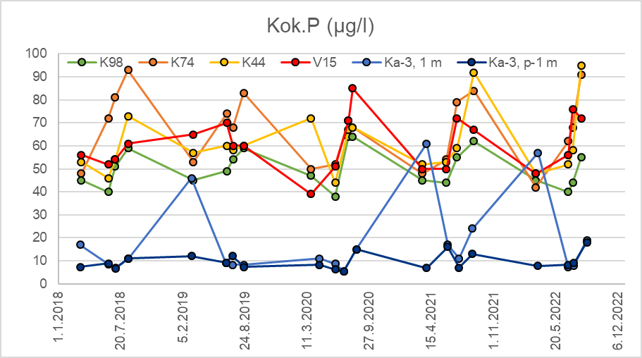
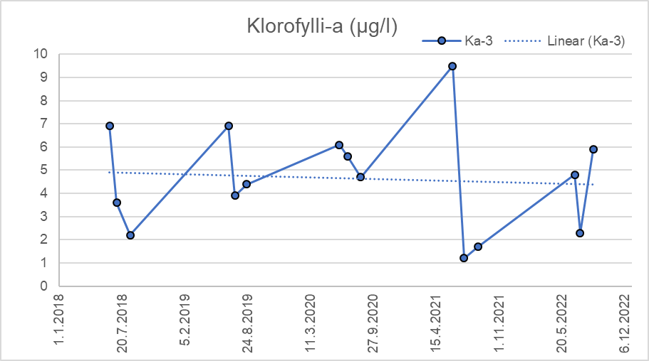
Vuosittainen vesistötarkkailu 2018-2022

Slide 9
Kalajokilaakson keskuspuhdistamon hygieniatarkkailu

Slide 10
Vuosittaisen- ja hygieniatarkkailun yhteenveto v. 2018-2022
Jokihavaintopisteiden vesi on vuosina 2018-2022 ollut keskimäärin rehevää, tummaa, runsashumuksista ja rautapitoista
Lisäksi jokihavaintopisteiden veden keskimääräiset pH-arvot ovat olleet melko lähellä neutraalia ja happitilanne on ollut heikoimmillaan välttävä (v. 2018-2022 maaliskuun tarkkailukerroilla pisteillä K98 ja K74)
Kalajoen edustan havaintopisteellä Ka-3 vesi on ollut keskimäärin lievästi emäksistä, lievästi rehevää päällysvedessä ja karua alusvedessä. Happitilanne on ollut heikoimmillaan hyvä
Kalajoen edustan havaintopisteellä Ka-3 on ajoittain ollut havaittavissa makean veden vaikutusta (esim. sähkönjohtavuus, väri ja rauta)
Hygieniatarkkailun perusteella Kalajoen edustan hygieeninen laatu on ollut tarkkailukerrasta ja havaintopisteestä riippuen joko erinomainen tai hyvä jaksolla 2018-2022

Slide 11
Kiitos!

